Slide 1
DIVISIBILIDAD
PRIMOS

Slide 2
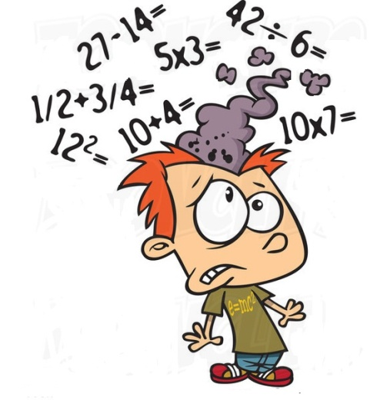
¡A PENSAR!
¿De qué formas es posible juntar 10€ solo con monedas/billetes iguales?

Slide 3
moneda | Nº monedas | TOTAL
2€ | 5 | = | 10 €
1€ | 10 | = | 10 €
50 cents | 20 | = | 1.000 cents = 10 €
20 cents | 50 | = | 1.000 cents = 10 €
10 cents | 100 | = | 1.000 cents = 10 €
5 cents | 200 | = | 1.000 cents = 10 €
2 cents | 500 | = | 1.000 cents = 10 €
1 cents | 1.000 | = | 1.000 cents = 10 €
x
x
x
x
x
x
x
x

Slide 4

¿Cuántas monedas de 50 cents suman 10 €?

Slide 5
¿Cuántas monedas de 50 cents suman 10 €?
10 € = 10 · 100 = 1.000 cents

Slide 6
¿Cuántas monedas de 50 cents suman 10 €?
1.000 : 50 = 20
10 € = 10 · 100 = 1.000 cents

Slide 7
¿Cuántas monedas de 50 cents suman 10 €?
1.000 : 50 = 20
10 € = 10 · 100 = 1.000 cents

Slide 8

¿Puedes juntar 15 € con monedas de 2€?

Slide 9
¿Puedes juntar 15 € con monedas de 2 €?
15 : 2 = no es exacta

Slide 10
¿Puedes juntar 15 € con monedas de 0,50 €?

Slide 11
¿Puedes juntar 15 € con monedas de 0,50 €?
1500 : 50 = 3

Slide 12

DIVISIONES EXACTAS
5
0 6
RESTO

Slide 13
DIVISIONES EXACTAS
Divisor
Dividendo
5
0 6
Cociente
RESTO

Slide 14

SIGNIFICADO DE LA DIVISIÓN
La división significa ...

Slide 15
SIGNIFICADO DE LA DIVISIÓN
La división significa un REPARTO equitativo.

Slide 16
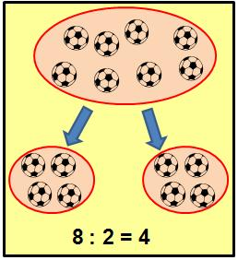
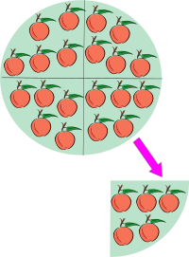
SIGNIFICADO DE LA DIVISIÓN
¿qué división se ha hecho?
¿qué división se ha hecho?

Slide 17
SIGNIFICADO DE LA DIVISIÓN
8
: 2
= 4
8 : 2 = 4
¿qué división se ha hecho?

Slide 18
SIGNIFICADO DE LA DIVISIÓN
8
20
: 2
: 4
= 4
= 5
8 : 2 = 4
20 : 4 = 5

Slide 19

SIGNIFICADO DE LA DIVISIÓN
Piensa situaciones que se correspondan con estas divisiones:
18 : 2 = 9
30 : 5 = 6
1 : 5 = 0,20

Slide 20
SIGNIFICADO DE LA DIVISIÓN
La división significa un REPARTO equitativo.
La división indica …
6
6 : 3 = 2
3

Slide 21
SIGNIFICADO DE LA DIVISIÓN
La división significa un REPARTO equitativo.
La división indica …
6
6 : 3 = 2
3

Slide 22
SIGNIFICADO DE LA DIVISIÓN
La división significa un REPARTO equitativo.
La división indica CUÁNTAS VECES CABE una cantidad dentro de otra.
6
6 : 3 = 2
3

Slide 23

RELACIÓN DE DIVISIBILIDAD
5
0 6
Se dice qué …
30
es divisible por
5
5
divide a
30

Slide 24
RELACIÓN DE DIVISIBILIDAD
5
0 6
Se dice que …
30
es MÚLTIPLO de
5
5
es DIVISOR de
30

Slide 25
MÚLTIPLOS Y DIVISORES
MÚLTIPLOS
6

Slide 26
MÚLTIPLOS Y DIVISORES
18
MÚLTIPLOS
12
6

Slide 27
MÚLTIPLOS Y DIVISORES
18
MÚLTIPLOS
12
DIVISORES
6

Slide 28
MÚLTIPLOS Y DIVISORES
18
MÚLTIPLOS
12
DIVISORES
6
6
3
2
1

Slide 29


MÚLTIPLOS Y DIVISORES
18
… y SIGUEN...
MÚLTIPLOS
12
… y NO HAY MÁS...
DIVISORES
6
6
3
2
1

Slide 30

Ejercicio:
¿Cuáles son múltiplos de 12 y cuáles divisores de 12?
3 48 4 24 36
60 2 12 1 120 6

Slide 31

Ejercicio:
¿Cuáles son múltiplos de 12 y cuáles divisores de 12?
3 48 4 24 36
60 2 12 1 120 6
divisor de 12
múltiplo de 12

Slide 32
¿ QUÉ PASA AL DIVIDIR POR 0 ?

Slide 33
¿ QUÉ PASA AL DIVIDIR POR 0 ?
6 : 0 quiere decir
“repartir 6 entre 0 personas”
“cuántas veces cabe 0 en 6”

Slide 34
¿ QUÉ PASA AL DIVIDIR POR 0 ?
6 : 0 quiere decir :
“repartir 6 entre 0 personas”
Si no hay personas entre quienes repartir, no hay reparto que hacer.

Slide 35
¿ QUÉ PASA AL DIVIDIR POR 0 ?
6 : 0 quiere decir :
“repartir 6 entre 0 personas”
Si no hay personas entre quienes repartir, no hay reparto que hacer.
No tiene sentido dividir por 0.

Slide 36

CRITERIOS DE DIVISIBILIDAD
2
Un número es divisible por …
3
Es decir, es posible dividirlo de forma exacta por …
(resto 0)
5
9
10

Slide 37
CRITERIOS DE DIVISIBILIDAD
2
si la última cifra es par (0, 2, 4, 6, 8)
3
si la suma de sus cifras es 3,6 ó 9
5
si la última cifra es 0 ó 5
9
si la suma de sus cifras es 9
10
si la última cifra es 0

Slide 38

DIVISORES
Los DIVISORES o FACTORES de un número son los números por los que se puede dividir exactamente (el resto de la división es 0).

Slide 39
DIVISORES
Los DIVISORES o FACTORES de un número son los números por los que se puede dividir exactamente (el resto de la división es 0).
Los divisores de 6 son: 1, 2, 3, 6
5 · 2 = 10
5 · 3 = 15
6 · 4 = 20
5 · 5 = 25
etc.
6
divisor
0
cociente

Slide 40
DIVISORES
Los DIVISORES o FACTORES de un número son los números por los que se puede dividir exactamente (el resto de la división es 0).
Los divisores de 6 son: 1, 2, 3, 6
5 · 2 = 10
5 · 3 = 15
6 · 4 = 20
5 · 5 = 25
etc.
6 : 2 = 3
6 : 3 = 2
6
divisor
0
cociente
6 : 6 = 1
6 : 1 = 6

Slide 41
DIVISORES
Los DIVISORES o FACTORES de un número son los números por los que se puede dividir exactamente (el resto de la división es 0).
Los divisores de 6 son: 1, 2, 3, 6
5 · 2 = 10
5 · 3 = 15
5 · 4 = 20
5 · 5 = 25
etc.

Slide 42

DIVISORES
Los DIVISORES o FACTORES de un número son los números por los que se puede dividir exactamente (el resto de la división es 0).
Los divisores de 6 son: 1, 2, 3, 6
5 · 2 = 10
5 · 3 = 15
5 · 4 = 20
etc.
Cualquier número tiene al menos dos divisores:
___ y ___

Slide 43
DIVISORES
Los DIVISORES o FACTORES de un número son los números por los que se puede dividir exactamente (el resto de la división es 0).
Los divisores de 6 son: 1, 2, 3, 6
5 · 2 = 10
5 · 3 = 15
5 · 4 = 20
5 · 5 = 25
etc.
Cualquier número tiene al menos dos divisores:
1 y el propio número.

Slide 44



NÚMEROS PRIMOS
Son los números que SOLO tienen DOS DIVISORES: el 1 y él mismo.
Primo !!!!

Slide 45


NÚMEROS PRIMOS
Son los números que SOLO tienen DOS DIVISORES: el 1 y él mismo.
¿ El 1 se considera primo ?

Slide 46
NÚMEROS PRIMOS
Son los números que SOLO tienen DOS DIVISORES: el 1 y él mismo.
2 3 5 7 11 13 17 19 …
Lo números que no son primos se llaman COMPUESTOS.

Slide 47

NÚMEROS PRIMOS
Los números compuestos (no primos) se pueden descomponer como el producto de otros números.
30 =
3 · 10
5 · 6
2 · 15

Slide 48
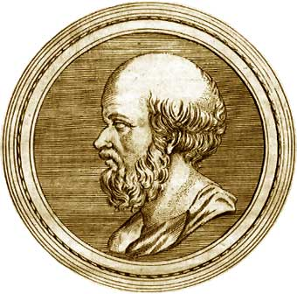
NÚMEROS PRIMOS
La Criba de Eratóstenes
1 | 2 | 3 | 4 | 5 | 6 | 7 | 8 | 9 | 10
11 | 12 | 13 | 14 | 15 | 16 | 17 | 18 | 19 | 20
21 | 22 | 23 | 24 | 25 | 26 | 27 | 28 | 29 | 30
31 | 32 | 33 | 34 | 35 | 36 | 37 | 38 | 39 | 40
41 | 42 | 43 | 44 | 45 | 46 | 47 | 48 | 49 | 50
51 | 52 | 53 | 54 | 55 | 56 | 57 | 58 | 59 | 60
61 | 62 | 63 | 64 | 65 | 66 | 67 | 68 | 69 | 70
71 | 72 | 73 | 74 | 75 | 76 | 77 | 78 | 79 | 80
81 | 82 | 83 | 84 | 85 | 86 | 87 | 88 | 89 | 90
91 | 92 | 93 | 94 | 95 | 96 | 97 | 98 | 99 | 100

Slide 49
NÚMEROS PRIMOS
La Criba de Eratóstenes
1 | 2 | 3 | 4 | 5 | 6 | 7 | 8 | 9 | 10
11 | 12 | 13 | 14 | 15 | 16 | 17 | 18 | 19 | 20
21 | 22 | 23 | 24 | 25 | 26 | 27 | 28 | 29 | 30
31 | 32 | 33 | 34 | 35 | 36 | 37 | 38 | 39 | 40
41 | 42 | 43 | 44 | 45 | 46 | 47 | 48 | 49 | 50
51 | 52 | 53 | 54 | 55 | 56 | 57 | 58 | 59 | 60
61 | 62 | 63 | 64 | 65 | 66 | 67 | 68 | 69 | 70
71 | 72 | 73 | 74 | 75 | 76 | 77 | 78 | 79 | 80
81 | 82 | 83 | 84 | 85 | 86 | 87 | 88 | 89 | 90
91 | 92 | 93 | 94 | 95 | 96 | 97 | 98 | 99 | 100

Slide 50
NÚMEROS PRIMOS
La Criba de Eratóstenes
1 | 2 | 3 | 4 | 5 | 6 | 7 | 8 | 9 | 10
11 | 12 | 13 | 14 | 15 | 16 | 17 | 18 | 19 | 20
21 | 22 | 23 | 24 | 25 | 26 | 27 | 28 | 29 | 30
31 | 32 | 33 | 34 | 35 | 36 | 37 | 38 | 39 | 40
41 | 42 | 43 | 44 | 45 | 46 | 47 | 48 | 49 | 50
51 | 52 | 53 | 54 | 55 | 56 | 57 | 58 | 59 | 60
61 | 62 | 63 | 64 | 65 | 66 | 67 | 68 | 69 | 70
71 | 72 | 73 | 74 | 75 | 76 | 77 | 78 | 79 | 80
81 | 82 | 83 | 84 | 85 | 86 | 87 | 88 | 89 | 90
91 | 92 | 93 | 94 | 95 | 96 | 97 | 98 | 99 | 100
Múltiplos de 2

Slide 51
NÚMEROS PRIMOS
La Criba de Eratóstenes
1 | 2 | 3 | 4 | 5 | 6 | 7 | 8 | 9 | 10
11 | 12 | 13 | 14 | 15 | 16 | 17 | 18 | 19 | 20
21 | 22 | 23 | 24 | 25 | 26 | 27 | 28 | 29 | 30
31 | 32 | 33 | 34 | 35 | 36 | 37 | 38 | 39 | 40
41 | 42 | 43 | 44 | 45 | 46 | 47 | 48 | 49 | 50
51 | 52 | 53 | 54 | 55 | 56 | 57 | 58 | 59 | 60
61 | 62 | 63 | 64 | 65 | 66 | 67 | 68 | 69 | 70
71 | 72 | 73 | 74 | 75 | 76 | 77 | 78 | 79 | 80
81 | 82 | 83 | 84 | 85 | 86 | 87 | 88 | 89 | 90
91 | 92 | 93 | 94 | 95 | 96 | 97 | 98 | 99 | 100
Múltiplos de 2

Slide 52
NÚMEROS PRIMOS
La Criba de Eratóstenes
1 | 2 | 3 | 4 | 5 | 6 | 7 | 8 | 9 | 10
11 | 12 | 13 | 14 | 15 | 16 | 17 | 18 | 19 | 20
21 | 22 | 23 | 24 | 25 | 26 | 27 | 28 | 29 | 30
31 | 32 | 33 | 34 | 35 | 36 | 37 | 38 | 39 | 40
41 | 42 | 43 | 44 | 45 | 46 | 47 | 48 | 49 | 50
51 | 52 | 53 | 54 | 55 | 56 | 57 | 58 | 59 | 60
61 | 62 | 63 | 64 | 65 | 66 | 67 | 68 | 69 | 70
71 | 72 | 73 | 74 | 75 | 76 | 77 | 78 | 79 | 80
81 | 82 | 83 | 84 | 85 | 86 | 87 | 88 | 89 | 90
91 | 92 | 93 | 94 | 95 | 96 | 97 | 98 | 99 | 100
Múltiplos de 2
Múltiplos de 3

Slide 53
NÚMEROS PRIMOS
La Criba de Eratóstenes
1 | 2 | 3 | 4 | 5 | 6 | 7 | 8 | 9 | 10
11 | 12 | 13 | 14 | 15 | 16 | 17 | 18 | 19 | 20
21 | 22 | 23 | 24 | 25 | 26 | 27 | 28 | 29 | 30
31 | 32 | 33 | 34 | 35 | 36 | 37 | 38 | 39 | 40
41 | 42 | 43 | 44 | 45 | 46 | 47 | 48 | 49 | 50
51 | 52 | 53 | 54 | 55 | 56 | 57 | 58 | 59 | 60
61 | 62 | 63 | 64 | 65 | 66 | 67 | 68 | 69 | 70
71 | 72 | 73 | 74 | 75 | 76 | 77 | 78 | 79 | 80
81 | 82 | 83 | 84 | 85 | 86 | 87 | 88 | 89 | 90
91 | 92 | 93 | 94 | 95 | 96 | 97 | 98 | 99 | 100
Múltiplos de 2
Múltiplos de 3

Slide 54
NÚMEROS PRIMOS
La Criba de Eratóstenes
1 | 2 | 3 | 4 | 5 | 6 | 7 | 8 | 9 | 10
11 | 12 | 13 | 14 | 15 | 16 | 17 | 18 | 19 | 20
21 | 22 | 23 | 24 | 25 | 26 | 27 | 28 | 29 | 30
31 | 32 | 33 | 34 | 35 | 36 | 37 | 38 | 39 | 40
41 | 42 | 43 | 44 | 45 | 46 | 47 | 48 | 49 | 50
51 | 52 | 53 | 54 | 55 | 56 | 57 | 58 | 59 | 60
61 | 62 | 63 | 64 | 65 | 66 | 67 | 68 | 69 | 70
71 | 72 | 73 | 74 | 75 | 76 | 77 | 78 | 79 | 80
81 | 82 | 83 | 84 | 85 | 86 | 87 | 88 | 89 | 90
91 | 92 | 93 | 94 | 95 | 96 | 97 | 98 | 99 | 100
Múltiplos de 2
Múltiplos de 3
Múltiplos de 5

Slide 55
NÚMEROS PRIMOS
La Criba de Eratóstenes
1 | 2 | 3 | 4 | 5 | 6 | 7 | 8 | 9 | 10
11 | 12 | 13 | 14 | 15 | 16 | 17 | 18 | 19 | 20
21 | 22 | 23 | 24 | 25 | 26 | 27 | 28 | 29 | 30
31 | 32 | 33 | 34 | 35 | 36 | 37 | 38 | 39 | 40
41 | 42 | 43 | 44 | 45 | 46 | 47 | 48 | 49 | 50
51 | 52 | 53 | 54 | 55 | 56 | 57 | 58 | 59 | 60
61 | 62 | 63 | 64 | 65 | 66 | 67 | 68 | 69 | 70
71 | 72 | 73 | 74 | 75 | 76 | 77 | 78 | 79 | 80
81 | 82 | 83 | 84 | 85 | 86 | 87 | 88 | 89 | 90
91 | 92 | 93 | 94 | 95 | 96 | 97 | 98 | 99 | 100
Múltiplos de 2
Múltiplos de 3
Múltiplos de 5

Slide 56
NÚMEROS PRIMOS
La Criba de Eratóstenes
1 | 2 | 3 | 4 | 5 | 6 | 7 | 8 | 9 | 10
11 | 12 | 13 | 14 | 15 | 16 | 17 | 18 | 19 | 20
21 | 22 | 23 | 24 | 25 | 26 | 27 | 28 | 29 | 30
31 | 32 | 33 | 34 | 35 | 36 | 37 | 38 | 39 | 40
41 | 42 | 43 | 44 | 45 | 46 | 47 | 48 | 49 | 50
51 | 52 | 53 | 54 | 55 | 56 | 57 | 58 | 59 | 60
61 | 62 | 63 | 64 | 65 | 66 | 67 | 68 | 69 | 70
71 | 72 | 73 | 74 | 75 | 76 | 77 | 78 | 79 | 80
81 | 82 | 83 | 84 | 85 | 86 | 87 | 88 | 89 | 90
91 | 92 | 93 | 94 | 95 | 96 | 97 | 98 | 99 | 100
Múltiplos de 2
Múltiplos de 3
Múltiplos de 5
Múltiplos de 7

Slide 57
NÚMEROS PRIMOS
La Criba de Eratóstenes
1 | 2 | 3 | 4 | 5 | 6 | 7 | 8 | 9 | 10
11 | 12 | 13 | 14 | 15 | 16 | 17 | 18 | 19 | 20
21 | 22 | 23 | 24 | 25 | 26 | 27 | 28 | 29 | 30
31 | 32 | 33 | 34 | 35 | 36 | 37 | 38 | 39 | 40
41 | 42 | 43 | 44 | 45 | 46 | 47 | 48 | 49 | 50
51 | 52 | 53 | 54 | 55 | 56 | 57 | 58 | 59 | 60
61 | 62 | 63 | 64 | 65 | 66 | 67 | 68 | 69 | 70
71 | 72 | 73 | 74 | 75 | 76 | 77 | 78 | 79 | 80
81 | 82 | 83 | 84 | 85 | 86 | 87 | 88 | 89 | 90
91 | 92 | 93 | 94 | 95 | 96 | 97 | 98 | 99 | 100
Múltiplos de 2
Múltiplos de 3
Múltiplos de 5
Múltiplos de 7
Múltiplos de 11

Slide 58
NÚMEROS PRIMOS
La Criba de Eratóstenes
1 | 2 | 3 | 4 | 5 | 6 | 7 | 8 | 9 | 10
11 | 12 | 13 | 14 | 15 | 16 | 17 | 18 | 19 | 20
21 | 22 | 23 | 24 | 25 | 26 | 27 | 28 | 29 | 30
31 | 32 | 33 | 34 | 35 | 36 | 37 | 38 | 39 | 40
41 | 42 | 43 | 44 | 45 | 46 | 47 | 48 | 49 | 50
51 | 52 | 53 | 54 | 55 | 56 | 57 | 58 | 59 | 60
61 | 62 | 63 | 64 | 65 | 66 | 67 | 68 | 69 | 70
71 | 72 | 73 | 74 | 75 | 76 | 77 | 78 | 79 | 80
81 | 82 | 83 | 84 | 85 | 86 | 87 | 88 | 89 | 90
91 | 92 | 93 | 94 | 95 | 96 | 97 | 98 | 99 | 100
Los que no se han tachado son los números primos que hay hasta 100

Slide 59

NÚMEROS PRIMOS
Primos entre 1 y 100
2, 3, 5, 7,
11, 13, 17, 19,
23, 29
39, 31, 37,
41, 43, 47,
53, 59,
61, 67,
71, 73, 79,
83, 89,
97

Slide 60

NÚMEROS PRIMOS
Primos entre 1 y 100
2, 3, 5, 7,
11, 13, 17, 19,
23, 29
39, 31, 37,
41, 43, 47,
53, 59,
61, 67,
71, 73, 79,
83, 89,
97
¿Por qué no hay primos pares?

Slide 61
NÚMEROS PRIMOS
Primos entre 1 y 100
2, 3, 5, 7,
11, 13, 17, 19,
23, 29
39, 31, 37,
41, 43, 47,
53, 59,
61, 67,
71, 73, 79,
83, 89,
91, 97
¿Cómo es la última cifra de un número primo?

Slide 62
NÚMEROS PRIMOS
Primos entre 1 y 100
2, 3, 5, 7,
11, 13, 17, 19,
23, 29
39, 31, 37,
41, 43, 47,
53, 59,
61, 67,
71, 73, 79,
83, 89,
91, 97
¿Cómo es la última cifra de un número primo?

Slide 63
NÚMEROS PRIMOS
Primos entre 1 y 100
2, 3, 5, 7,
11, 13, 17, 19,
23, 29
39, 31, 37,
41, 43, 47,
53, 59,
61, 67,
71, 73, 79,
83, 89,
91, 97
¿Siempre que un número acaba en 1, 3, 7 ó 9 es primo?

Slide 64
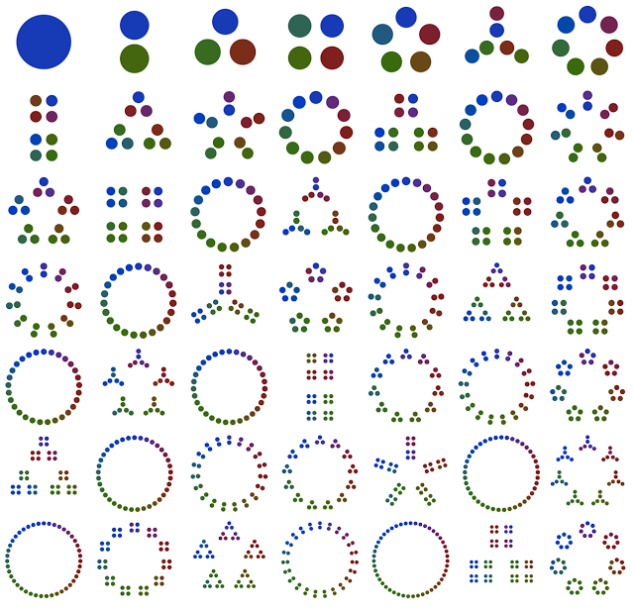
NÚMEROS PRIMOS

Slide 65
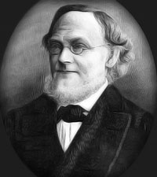
NÚMEROS PRIMOS
LA CONJETURA DE GOLDBACH
    En el siglo XVIII, el matemático prusiano Christian Goldbach (1690-1764) se dio cuenta de que al sumar dos primos siempre se obtiene un número par y se preguntó si:
“cualquier número par se puede escribir como la suma de dos primos ”
Él llegó a la conclusión de que sí, pero no lo pudo demostrar. A esta suposición se la conoce como Conjetura de Goldbach y es uno de los problemas matemáticos más importantes aún por resolver. No se han encontrado ejemplos de números pares que no la cumplan, pero tampoco se ha podido encontrar una demostración rigurosa aceptada por la comunidad matemática.

Slide 66

NÚMEROS PRIMOS
LA CONJETURA DE GOLDBACH
8 = 5 + 3
10 = 3 + 7
12 = 5 + 7
14 = 7 + 7 = 3 + 11
a) 16 = ………………… b) 18 =………………….
c) 30 =…………………. d) 32 =………………….
e) 44 =…………………. f) 46 =………………….
g) 50 =…………………. h) 58 =………………….

Slide 67

NÚMEROS PRIMOS
LA CONJETURA DE GOLDBACH
¿Te imaginas que eres tú quién demuestra la CONJETURA?

